Slide 1
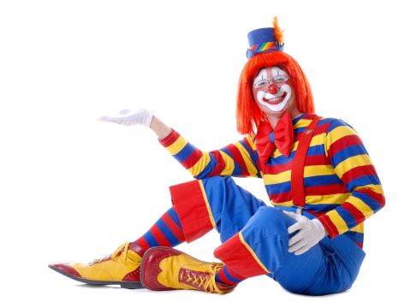
КЛОУНЫ

Slide 2
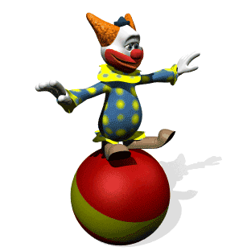
Клоун (англ. clown, от лат. colonus — мужик, грубиян),
в современном значении термина — цирковой, эстрадный или театральный артист, использующий приемы гротеска и буффонады.
Родственные определения: шут, гаер, паяц, дурак…

Slide 3
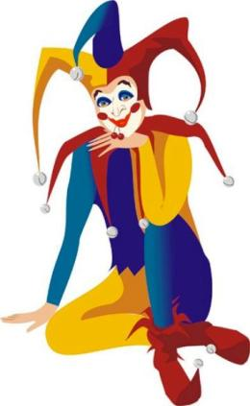
Арлекин (итал. Arlecchino,
франц. Arlequin) — традиционный персонаж итальянской народной Коммедиа дель Арте — уличных комедийных представлений.

Slide 4
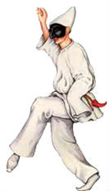
Полишинель (франц. polichinelle, от итал. pulcinella), персонаж французского народного театра,
чаще – театра кукол.

Slide 5
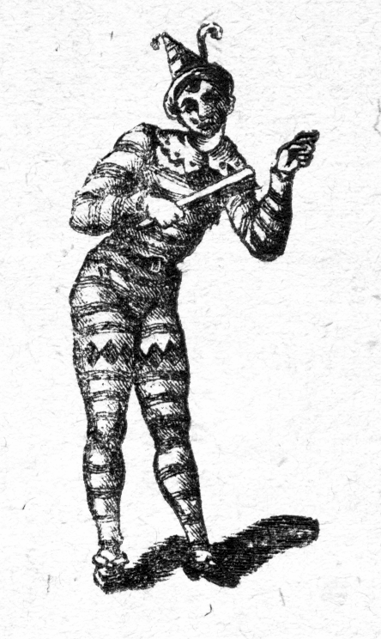
Гансвурст (немецкий Hanswurst, буквально — Ванька-колбаса), комический персонаж немецкого народного театра.

Slide 6
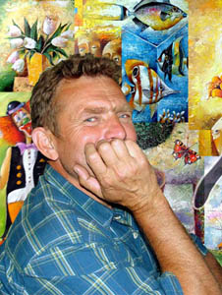
Мацик Юрий
и его клоуны

Slide 7
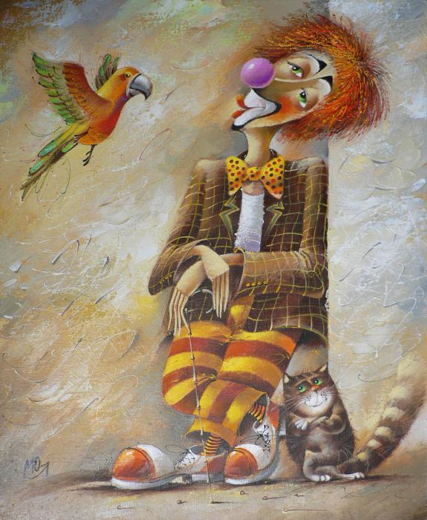

Slide 8
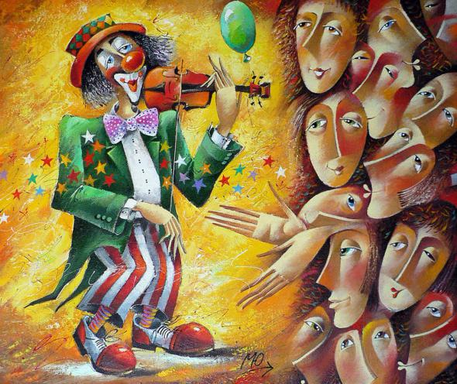

Slide 9
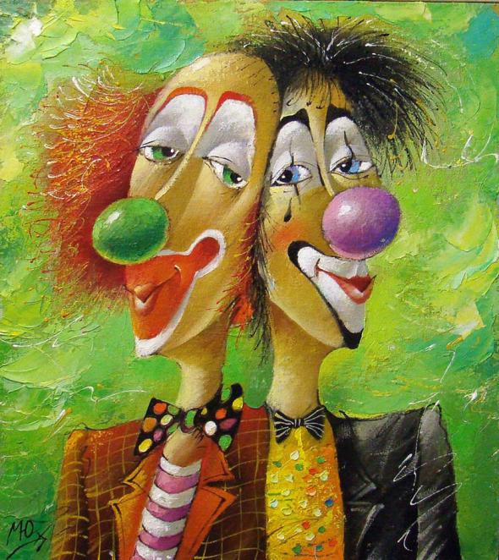

Slide 10
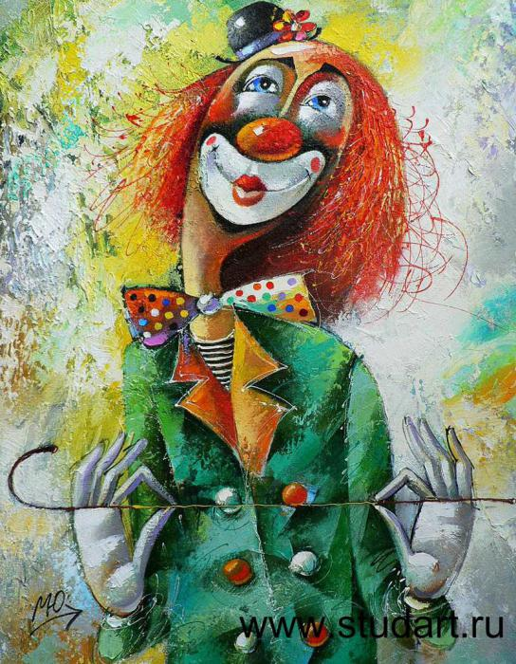

Slide 11
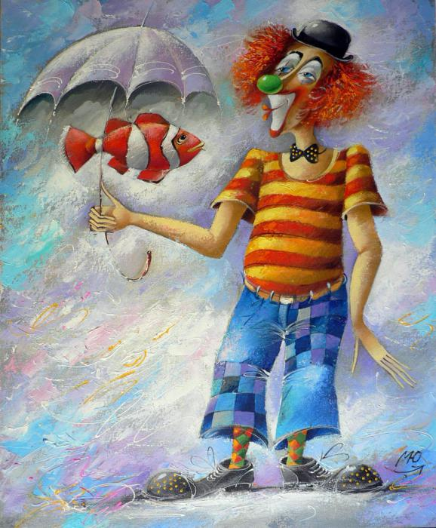

Slide 12
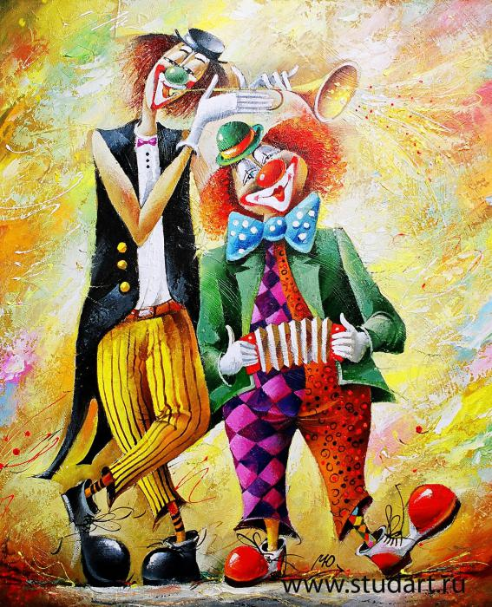

Slide 13
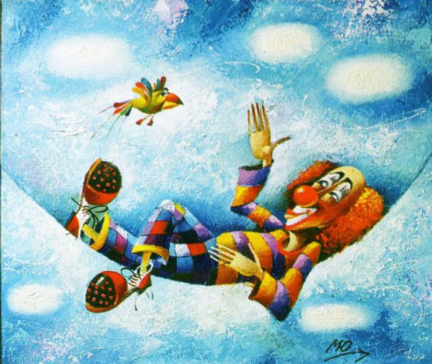

Slide 14
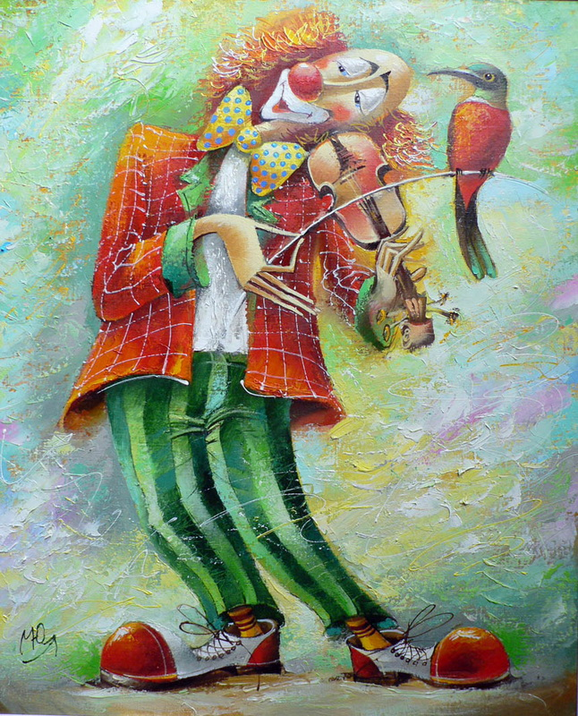

Slide 15
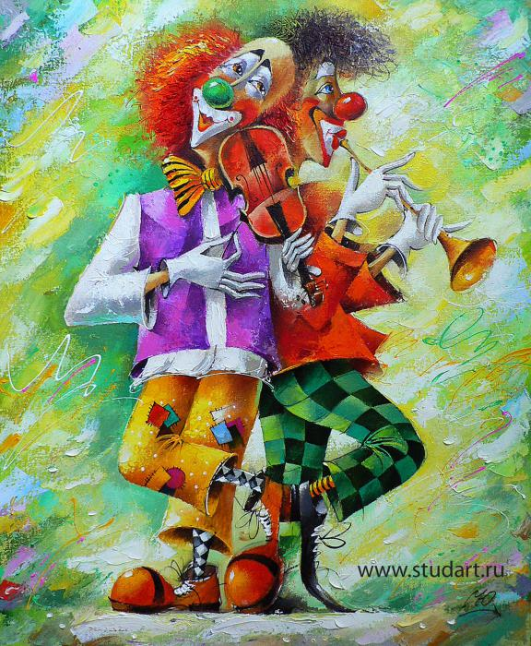

Slide 16
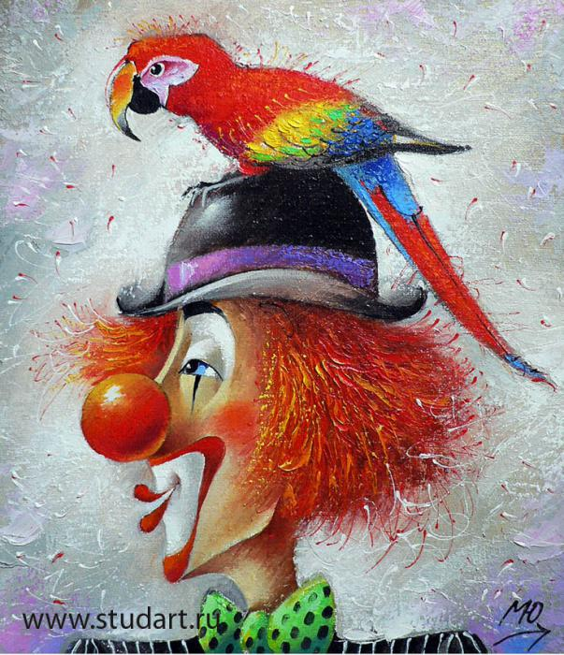

Slide 17
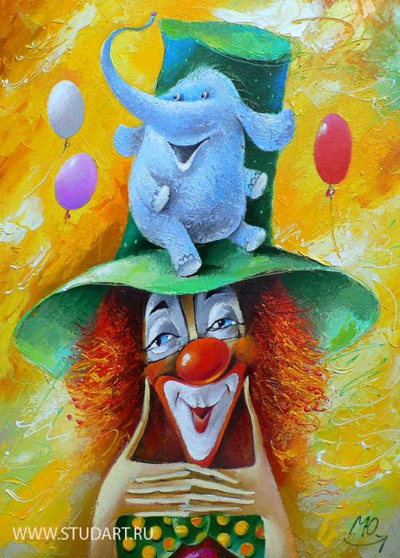
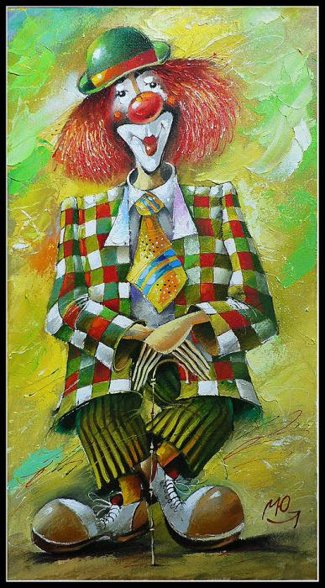

Slide 18
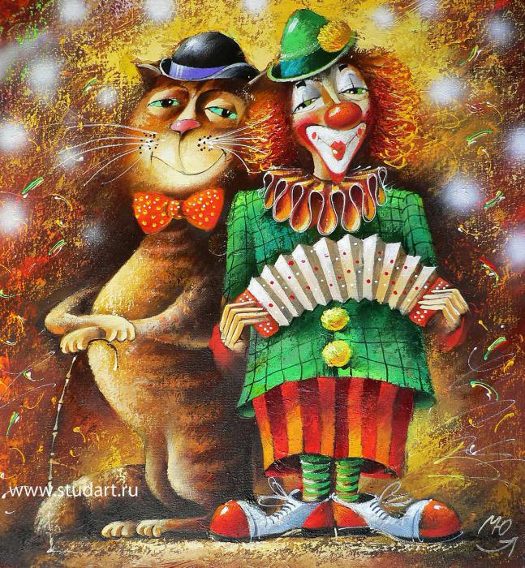

Slide 19
Рисуем клоуна

Slide 20
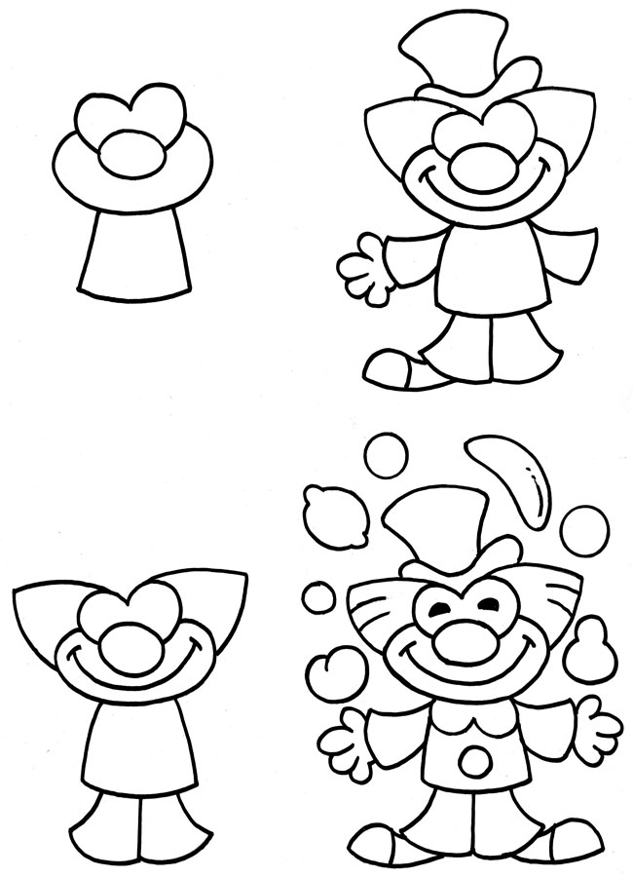

Slide 21
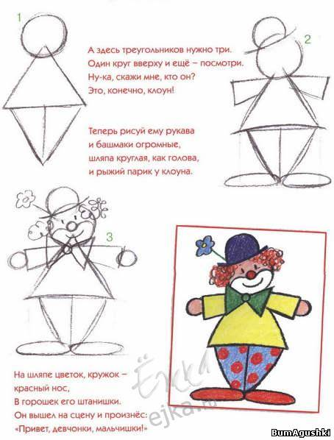

Slide 22
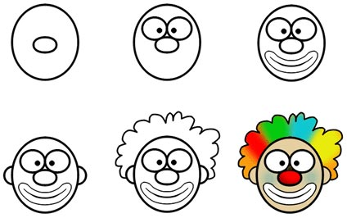

Slide 23
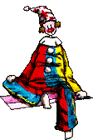
СПАСИБО
ЗА
ВНИМАНИЕ!

